Slide 1
Unidad 3
Sistemas de gobierno en Grecia

Slide 2
Aristocracia =Oligarquía
Principio la máxima autoridad: Basileus.
Funciones políticas, militares y religiosas se reparten entre aristoi:
  Familias poderosos que afirmaba ser descendientes de héroes fundadores de la ciudad .
  Excelentes guerreros
  Se reunían en simposios (banquetes)
    Recitaban versos: transmiten valores
  Espíritu agonístico (competitivo): participar olimpiadas.

Slide 3
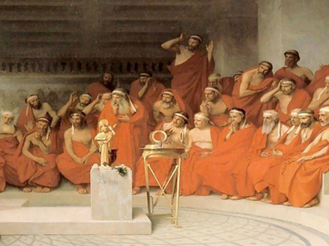
Quienes eran los aristócratas
Controlan importantes parcelas de tierra.
Amplios rebaños de ganado.
Principales beneficiarios de los intercambios ultramarinos.
Defensa de la comunidad mediante la guerra.

Slide 4
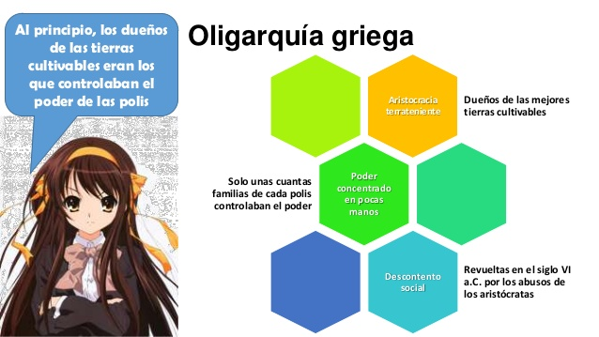

Slide 5
Los tiranos griegos.
Expansión de comercio marítimo
S. VII y VI a.C.: nueva clase social: comerciantes y artesanos
  Quieren intervenir en asuntos políticos.
Tensiones políticas.
Aparición de los tiranos.
  Tomaban el poder por la fuerza
  Apoyados por los que exigían más poder político.
  Despóticos.

Slide 6
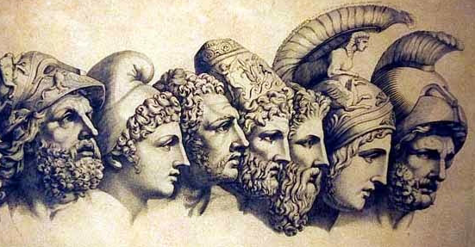
Tiranos en Grecia
Esparta: no.
Atenas: Pisístrato.
Corinto: Periandro.
Siracusa: Dionisio el Viejo.

Slide 7
Motivadas por la incapacidad de los aristócratas para solucionar los problemas de los ciudadanos enriquecidos y del campesinado empobrecido.
¿Quién lo apoya?
  Campesinos.
  Otros aristócratas que han perdido el poder

Slide 8
Causas aparición tiranos
Hundimiento de pequeña propiedad agrícola.
  Aplastada por deudas
  Oprimida por aristocracia con grandes propiedades.
    Grandes propiedades: vendidas por agricultores.
  Se contraen deudas>pagarlas: venderse ellos y su familia.
Aparición de comerciantes y artesanos.
  Cerámica y productos griegos invaden mercados de Mar Negro y Mediterráneo.
  Cambio económico: intercambios en monetal.

Slide 9
Políticas de los tiranos
Aumento de su prestigio
Dar salida a los grupos más desfavorecidos de la sociedad.
Política de obras públicas
En el campo agrícola:
  Redistribuye tierras antes ocupadas por aristócratas oponentes (muertos o exiliados).
  Créditos a bajo interés a nuevos campesinos.
    Los aleja de la ciudad.

Slide 10
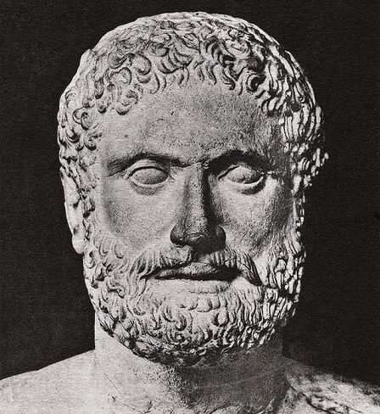

Slide 11
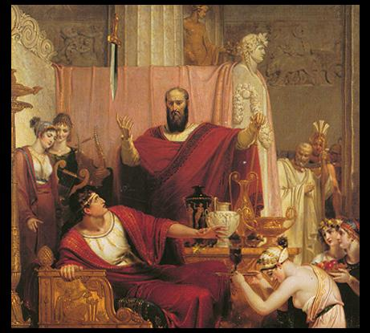

Slide 12
Ejercicios pág.. 38
Número 2
Número 4
Número 3 (para casa)
Tiranos de Sicilia. Ejercicio 1

Slide 13
Los legisladores.
Leyes comunes: evitar conflictos por abusos e injusticias los poderosos.
Legislador: encargado de establecer leyes.
  Gran prestigio

Slide 14
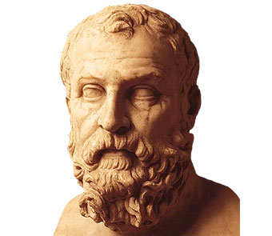
Dracón
Atenas.
Primero en redactar y exponer públicamente unas leyes.
Para casi todos los delitos, un mismo castigo: muerte.
Por severidad se decía que sus leyes estaban escritas con sangre.

Slide 15
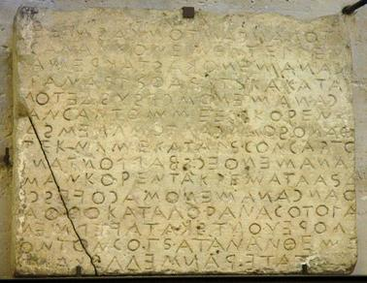

Slide 16
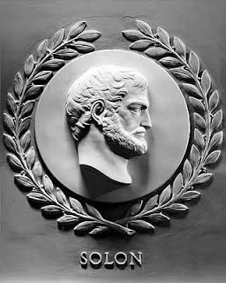
Solón
El más conocido de Grecia.
Permitió que ciudadanos más pobres pudiesen intervenir en los asuntos de la ciudad.
  Primer paso para la democracia.
Prohibió esclavitud por deudas.
Uno de los siete sabios de Grecia.

Slide 17
"A Atenas, nuestra patria fundada por los dioses devolví muchos hombres que habían sido vendidos, ya justa, ya injustamente, y a otros que se habían exiliado por su apremiante pobreza (...). A otros que aquí mismo sufrían humillante esclavitud, temblando ante el semblante de sus amos, los hice libres. Juntando la fuerza y la justicia tomé con mi autoridad estas medidas y llegue hasta el final, como había prometido; y de otro lado escribí leyes tanto para el hombre del pueblo como para el hombre rico, reglamenteando para ambos una justicia recta".
Solón, citado en Estudios Clásicos, Santillana, España, 2004.

Slide 18
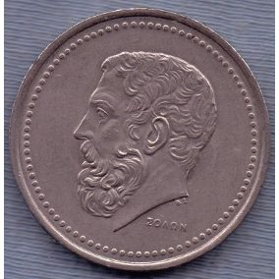

Slide 19
Licurgo
Leyes de Esparta.
Según Jenofonte: leyes opuestas a las de otras ciudades, convirtió a su patria en la ciudad más féliz.
Se cuenta que su compromiso con sus leyes era tal que, tras hacer jurar a los espartanos que las acatarían hasta su regreso a la ciudad, se quitó la vida al salir de esta, para así, asegurar su aplicación perpetua.

Slide 20
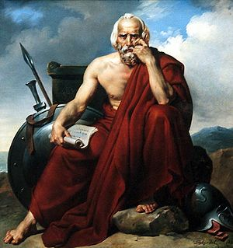

Slide 21
Democracia.
Atenas: sistema político en el que el poder recaía en el demos (pueblo)= democracia.
Todos los ciudadanos tenían derecho a expresarse libremente en la Asamblea.
Sólo podían: varones nacidos de padres atenienses libres.
Todos podían ocupar las magistraturas o cargos públicos.
Elección de los cargos públicos por sorteo.
  Máximo representante: Pericles.
  Elección: sorteo.
    No elección del estratego ni de los encargados de las finanzas.
    Finalizar función: demostrar que actuación había sido correcta.

Slide 22
¿Todos podían participar?
No:
  Mujeres.
  Esclavos.
  Extranjeros.

Slide 23
Ejercicios pág. 39
5
8
9
10
7 (casa)

